Slide 1
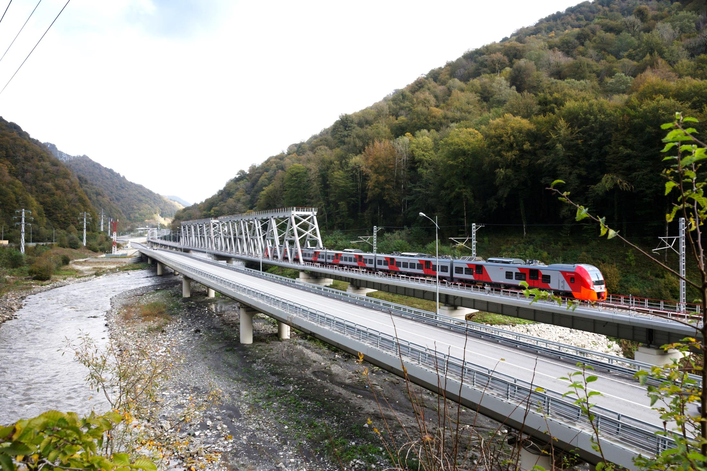
Доклад
Применение исследовательских методов обучения при подготовке машинистов специального самоходного подвижного состава
Разработал преподаватель Новосибирскго подразделения УЦПК
Репях Алексей Юрьевич

Slide 2
Классификация уроков по типам и видам по М.И. Махмутову
Типы уроков | Виды уроков
Урок изучения нового материала (сюда входят вводная и вступительная части, наблюдения и сбор материалов – как методические варианты уроков) | Урок-лекция; урок-беседа; урок с использованием учебного кинофильма; урок теоретических или практических самостоятельных работ (исследовательского типа); урок смешанный (сочетание различных видов урока на одном уроке)
Урок совершенствования знаний, умений и навыков (сюда входят уроки формирования умений и навыков, целевого применения усвоенного и др.) | Урок самостоятельных работ (репродуктивного типа – устных или письменных упражнений); урок - лабораторная работа; урок практических работ; урок-экскурсия; семинар
Урок обобщения и систематизации | Сюда входят основные виды всех пяти типов уроков
Уроки контрольные (учета оценки знаний, умений и навыков) | Устная форма проверки (фронтальный, индивидуальный и групповой опрос); письменная проверка; зачет; зачетные практические и лабораторные работы; контрольная (самостоятельная) работа; смешанный урок (сочетание трех первых видов)
Комбинированные уроки | На них решаются несколько дидактических задач

Slide 3
Классификация методов обучения
Выдающимися учеными, которые занимались изучением исследовательского метода как метода обучения, являются Б. Всехсвятский, Б. Райков, К. Ягодовский, В. Натали, Л. Синицкий, М. Махмутов и др.

Slide 4
Исследовательский метод обучения
Исследовательский метод обучения – это организация деятельности обучающихся путем самостоятельного решения практических задач, требующих творческого решения – гипотезы. В ходе исследования одна из них оказывается истинной и становится утверждением.

Slide 5
Сущность исследовательского метода обучения сводится к тому, что:
преподаватель вместе с обучающимися формулирует учебную проблему;
обучающиеся самостоятельно разрешают проблемы путем поиска ответа;
деятельность преподавателя сводится к оперативному управлению процессом решения проблемных задач;
учебный процесс характеризуется высокой интенсивностью, учение сопровождается повышенным интересом, полученные знания отличаются глубиной, прочностью, действенностью.

Slide 6
Исследовательский метод как инструмент проблемного обучения
Обучение
Познание
На тему сходства и различия между обучением и познанием имеются различные точки зрения: одни считают, что процесс обучения это и есть процесс познания, только опосредованный; а другие утверждают, что обучение – это процессуальное явление и взаимоотношение элементов (части) и системы знаний в обучении иное, чем в науке.

Slide 7
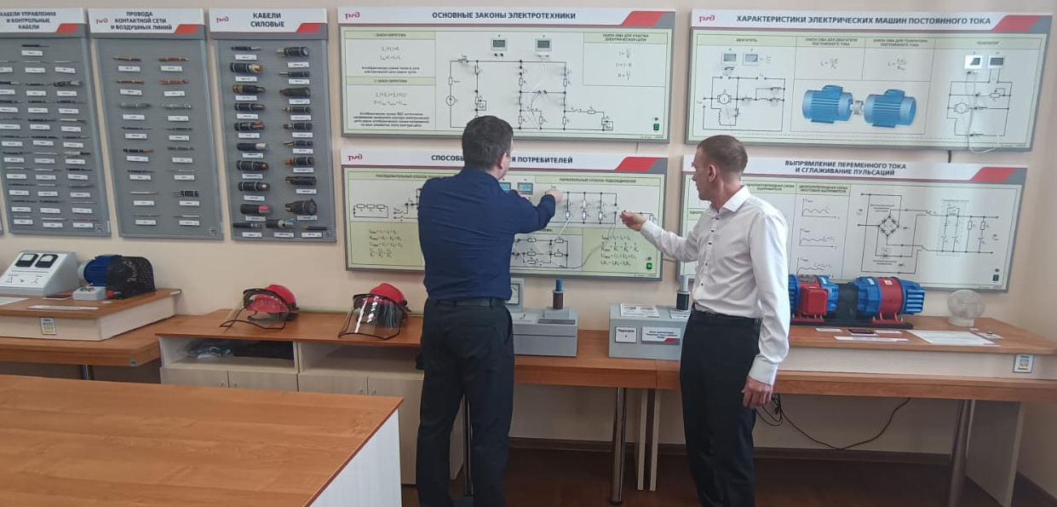
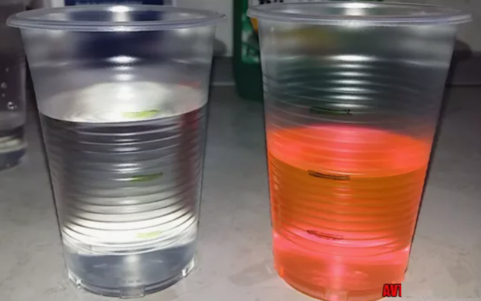
Примеры использования исследовательского метода
Изучение закона Ома
Приготовление низкозамерзающей охлаждающей жидкости

Slide 8
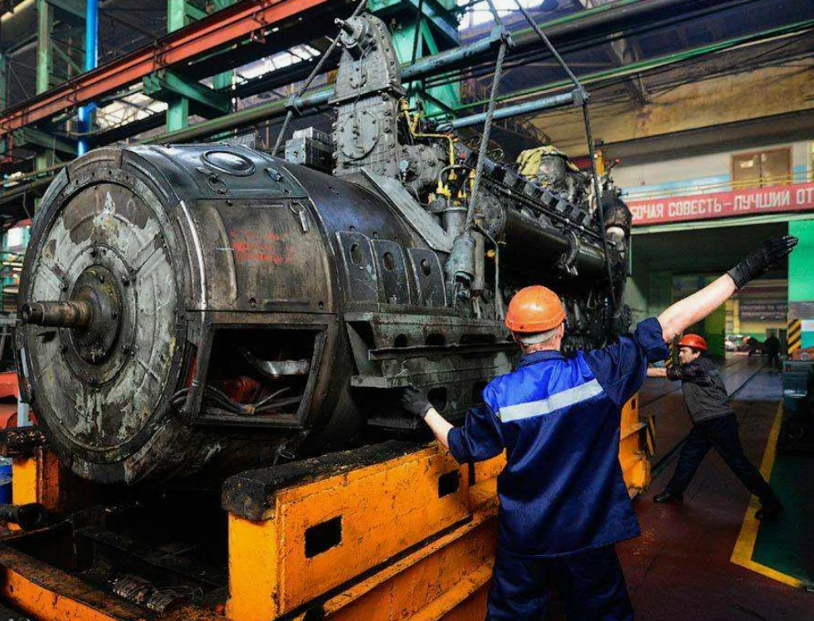
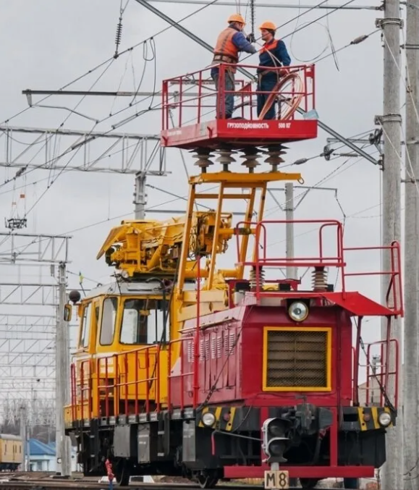
Исследовательский метод в обучении взрослых
Выполнение работ по обслуживанию механического оборудования
Установка заземления перед выполнением работ

Slide 9
Выводы и рекомендации
Таким образом, исследовательский метод обучения может быть использован при профессиональной подготовке работников, трудовые действия которых связанны с ремонтом и обслуживанием электрооборудования, контактной сети, узлов и механизмов машин и др. действий. Исследовательский метод обучения можно использовать на любом этапе обучения. Он будет уместен не только при освоении новых знаний, но и во время отработки практических навыков.

Slide 10
Спасибо за внимание!

